Slide 1
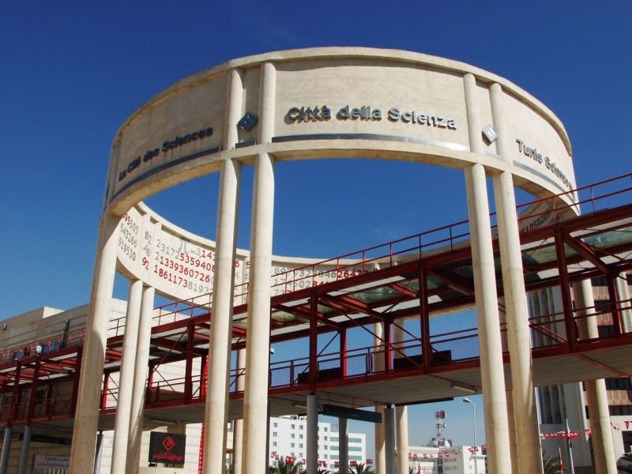
JSC-CST'2012
Journées "Systèmes Complexes", Cité des Sciences de Tunis
Nanostructures semiconductrices et systèmes quantiques complexes : synthèses, analyses et modélisation.
Mourad BAIRA
Laboratoire MicroOptoélectronique et Nanostructures (LMON) Faculté des Sciences de Monastir

Slide 2
PLAN
Nanostructures semiconductrices et systèmes quantiques complexes :
Synthèses et analyses
Thème I: Optimisation in situ des structures à BQs pour application de photon unique
Thème II: Optimisation ex situ des propriétés des BQs par RTR
Thème III: Ajustement sélectifs des propriétés des BQs par implantation ionique
Modélisation
Détermination des propriétés électroniques et morphologiques à partir des mesures électriques
Détermination des propriétés électroniques et morphologiques à partir des mesures optiques

Slide 3
Laboratoire MicroOptoélectronique et Nanostructures (LMON)
MBE (III-V)
DLTS (capacité)
DLTS (courant)
I-V
C-V
PC
PR
PL
PLE
PLRT
Institut des nanotechnologies de Lyon, France
TEM
AFM
µPL
Techno
Université de Sherbrooke, Québec, Canada
Implantation ionique

Slide 4
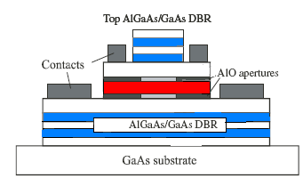



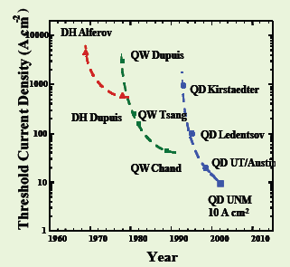

Du matériau massif aux boîtes quantiques
Introduction
Couche active
Matériau massif 3D
Puits quantiques 2D
Fils quantiques 1D
Boîtes quantique 0D
DOS
Energie

Slide 5
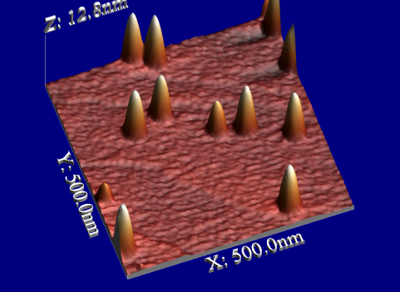
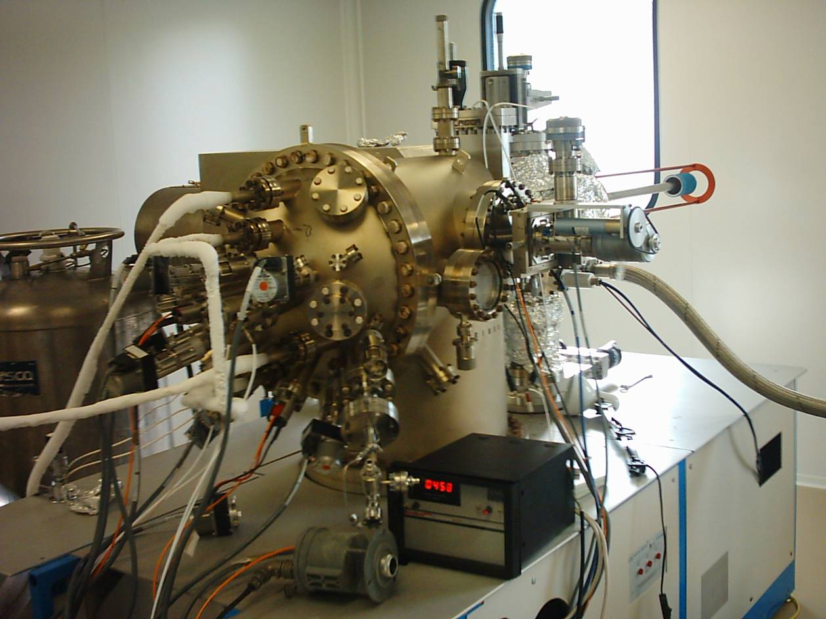
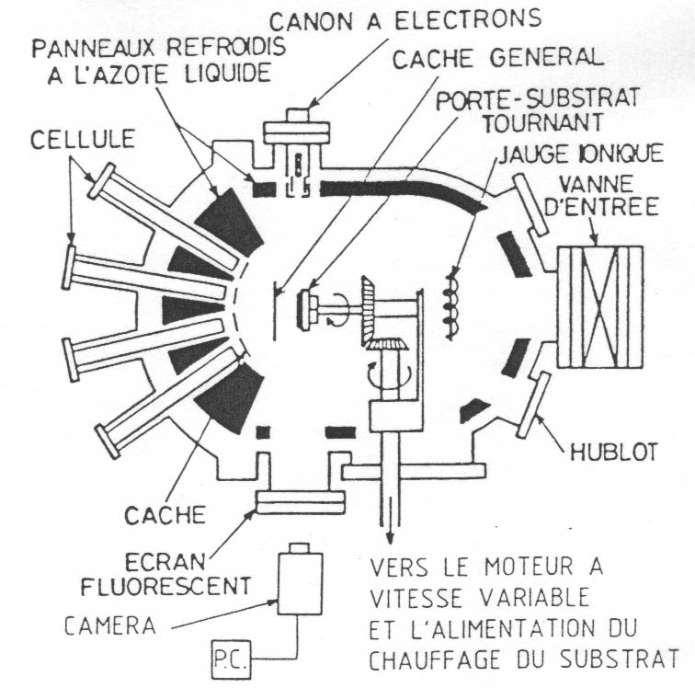
Elaboration des BQs
Introduction
BQs d’InAs
Couche cap GaAs
Couche de
Mouillage InAs
1.7 MC
buffer
Substrat GaAs
(001)
P=25W/cm
2

Slide 6
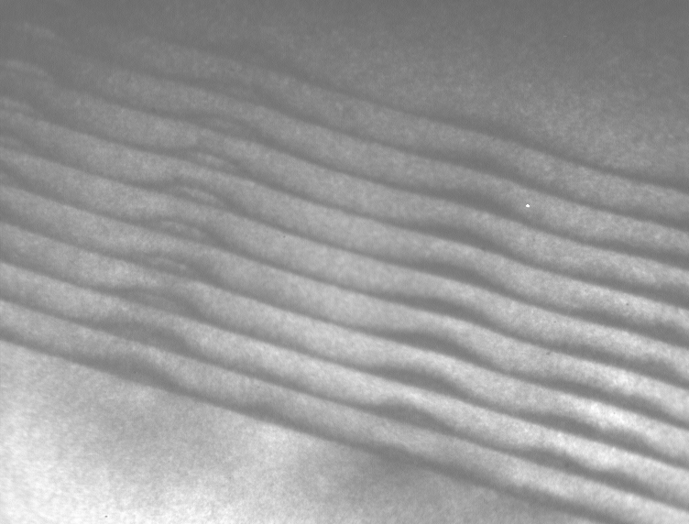
Aperçu sur les résultats antérieurs
(2001-2004)
Introduction
Optimisation des structures à empilement vertical de plans de BQs
Espaceur GaAs
BQs InAs
Emission à 1.3 µm à 300K par deux méthodes
Ilahi et al Phys. Stat. Sol. (a) (2003)
Elaboration et étude des BQs avec couche de minimisation de contrainte
Couche cap GaAs
BQs InAs
Substrat GaAs(001)
(10 MC de In_{0.4}Ga_{0.6}As)
Ilahi et Appl. Phys. A (2005)

Slide 7
Introduction
lasers pour télécoms
(1.3 µm)
Thème III
Thème I
Ajustement sélectifs des propriétés des BQs par implantation ionique
Optimisation in situ des structures à BQs pour application de photon unique
Boîtes quantiques
InAs/Ga(In)As
Thème II
Optimisation ex situ des propriétés des BQs par RTR

Slide 8
Thème I
Optimisation in situ de la densité surfacique des boîtes quantiques : vers l’application de photon unique
Introduction
Optimisation de la densité surfacique des BQs
Impact sur les propriétés de photoluminescence
µPL de BQs uniques émettant autour de 1.3µm
Conclusion

Slide 9
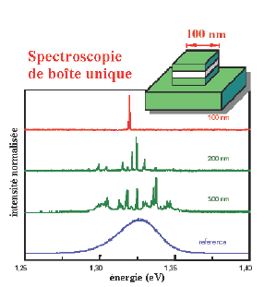
Thème I
Marzin et al, (1994)
Gérard et al, (1998)
Cryptographie quantique
Emetteurs de photon unique
?
PL d’un micro-pilier contenant un nombre réduit de BQs
Transmission longue portée
Sélection de raies fines par isolation de BQs
Détecteurs de photon unique
Difficultés:
Forte densité surfacique
Forte dispersion en taille
Longueurs d’ondes <1.3µm
Réduire la densité surfacique des BQs & augmenter leur longueur d’onde

Slide 10
Conditions de croissance
Thème I
Température de croissance
Températures élevée :
  Augmentation de la longueur de migration des adatomes
  Diminution de leurs coefficient de collage
Températures faibles :
  Dégradation de la qualité des interfaces
Vitesse de dépôt
Fortes vitesses:
  Nucléation prématurée fortes densités et forte dispersion en taille
Faibles vitesses:
  Longueur de migration imposée par la température de croissance
Variation de la vitesse de dépôt d’InAs à 500°C

Slide 11
Structures élaborées
Thème I
Couche Cap GaAs (50 nm)
2.4 MC d’InAs
500°C
Couche tampon GaAs
(500 nm)
Substrat GaAs (001)
Structure type des échantillons élaborés par EJM
échantillon | Vitesse de croissance d’InAs (MC/s)
S1 | 0,069
S2 | 0,043
S3 | 0,026
S4 | 0,013
S5 | 0,003

Slide 12
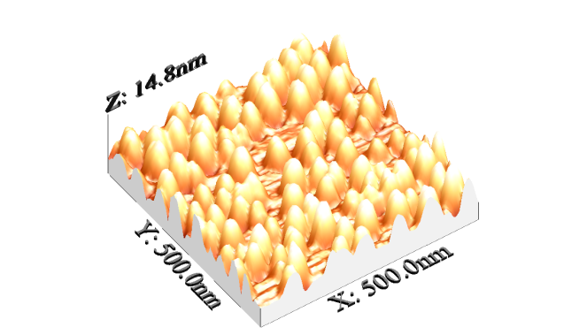
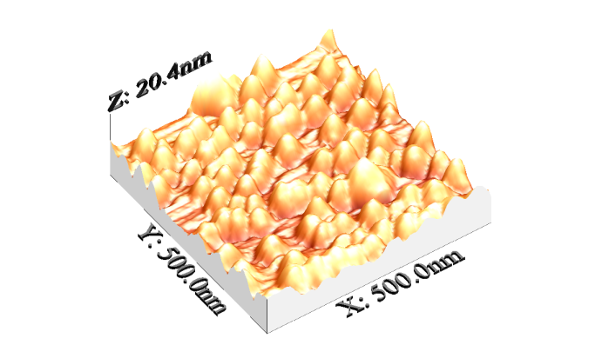
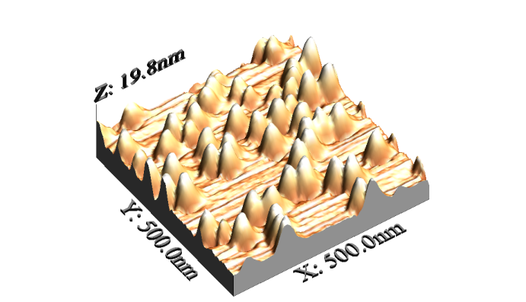
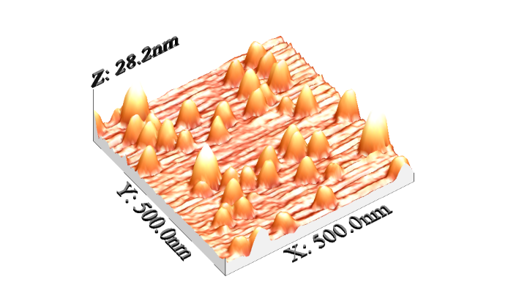
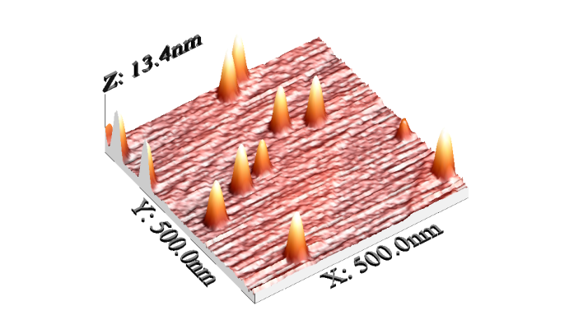
Caractérisation morphologique
Thème I
(S1): V=0.069 MC/s
D≈5 .10¹⁰ cm⁻²
(S2): V=0.043 MC/s
D≈3 .10¹⁰ cm⁻²
(S3): V=0.026 MC/s
D≈2 .10¹⁰ cm⁻²
(S4): V=0.013 MC/s
D≈ 10¹⁰ cm⁻²
(S5): V=0.003 MC/s
D= 5 .10⁹ cm⁻²

Slide 13
Thème I
Diminution de la densité surfacique des BQs avec la réduction de la vitesse de croissance
Diminution de la hauteur moyenne des BQs pour les plus faible vitesse.
Propriétés de photoluminescence

Slide 14


Thème I

Slide 15
Evolution des propriétés de PL en fonction de la vitesse de croissance des BQs
Thème I
T=10 K
200mW
50mW
10mW
Intensité de PL (u. arb.)
2mW
0,5mW
0,9
1,0
1,1
1,2
1,3
1,4
1,5
Energie (eV)
La présence de plusieurs pics est due à l’émission des états excites des BQs

Slide 16
Thème I
Déplacement vers le rouge pour des vitesses de croissance ≥0.013 MC/s
Augmentation de taille des BQs
Déplacement vers le bleu pour la plus faible vitesse de croissance
Réduction en taille des BQs
Désorption d’In
Faible densité surfacique 5x10⁹ cm⁻²
Faible dispersion en taille
Longueur d’onde proche de 1.3 µm
Étudie l’émission de BQs isolées

Slide 17
Masque métallique contenant des ouvertures submicroniques : Procédure de préparation
Thème I
→ Dépôts de billes en latex de l’ordre de 200 nm de diamètre.
→ Séchage dans une étuve (60°).
→ Dépôt d’une couche d’Al de quelques dizaines de nanomètres.
→ Attaque chimique pour dissoudre le latex.

Slide 18
Thème I
µPL dans des trous différentes.
Les ouvertures explorées contiennent des BQs de taille différente
Dispersion en taille des BQs
Evolution en fonction de la puissance de l’excitation
Apparition des raies d’émission relatives au biexciton et au trion

Slide 19
Effet de l’auto-organisation: BQs latéralement couplées
Thème I
Présence de quatre raies d’émission indépendamment de la puissance d’excitation
?

Slide 20
Conclusion I
Thème I
Nous avons pu optimiser les conditions de croissance pour obtenir une structure à boîtes quantiques :
  A faible densité surfacique
  De bonne qualité optique et morphologique.
Isoler et d’étudier par spectroscopie de µPL des boîtes quantiques isolées.
L’optimisation des conditions de croissance pour l’obtention des BQs de faible densité ouvre la voie à des applications mettant en jeu un photon unique.

Slide 21
Thème II
Optimisation ex situ des structures à boîtes quantiques par recuit thermique rapide
Interdiffusion atomique par recuit thermique rapide (RTR)
Ajustement des propriétés des BQs InAs/GaAs par RTR
Réparation des effets de séparation de phase activée par la contrainte dans le système à BQs InAs/InGaAs/GaAs par RTR
Conclusion

Slide 22
Interdiffusion In/Ga activée thermiquement
Thème II
BQ avant
interdiffusion
BQ après
interdiffusion
SiO₂ (200 nm)
Atomes de Ga
lacunes de Ga
Δλ₁>Δλ₀
Δλ₀
Ga
In
InAs
GaAs (001) SI
λ₀
λ₁ <λ₀
Optimisation d’une température de recuit susceptible d’améliorer la qualité de la structure
Ajustement des longueurs d’ondes d’émission
Ajustement de l’écart entre les niveaux d’énergie

Slide 23
Effet du recuit thermique sur une structure à un plan de BQs
Thème II
Couche Cap GaAs (50 nm)
Couche tampon GaAs
(500 nm)
Substrat GaAs (001)
Structure schématique
Densité surfacique : 5.10⁹ cm⁻²
Présence de plusieurs états excités
Conditions de recuit des structures à 1 plan de boîtes quantiques
Structure | Température de recuit | Durée du recuit
Référence1 | Non recuit | Non recuit
1R650 | 650°C | 30 s
1R750 | 750°C | 30 s
1R850 | 850°C | 30 s

Slide 24
Propriétés de PL des boîtes quantiques InAs/GaAs en fonction de la température du recuit
Thème II
Pas de changement pour T=650°C
Pour les plus hautes températures de recuit:
Modification de forme des spectres de PL et de s énergies d’émission

Slide 25
Thème II
T=650°C
  Augmentation de l’intensité intégrée de PL
  Faible variation de la LMH
T> 650°C
  Déplacement vers le bleu des énergies d’émission
  Réduction de l’écart entre niveaux confinés .
  Fluctuation de taille
Température ≤650°C amélioration de la qualité de la structure
Température > 650°C interdiffusion des BQs

Slide 26
Conclusion II
Thème II
Pour la structure à un seul plan de boîtes quantiques InAs/GaAs .
  650°C pendant 30s est une température optimale pour améliorer la qualité de l’échantillon .
  Pour des températures de recuit plus élevées, un décalage de l’énergie d’émission de l’ordre de 172 meV avec une réduction de l’écart en énergie entre l’état fondamental et le premier état excité .

Slide 27
Thème III
Ajustement sélectif des propriétés des boîtes quantiques par implantation ionique
Utilité d’une interdiffusion sélective
Principe de l’interdiffusion par implantation ionique
Optimisation de la température du recuit d’activation
Interdiffusion sélective des boîtes quantiques par implantation de protons
Conclusion

Slide 28
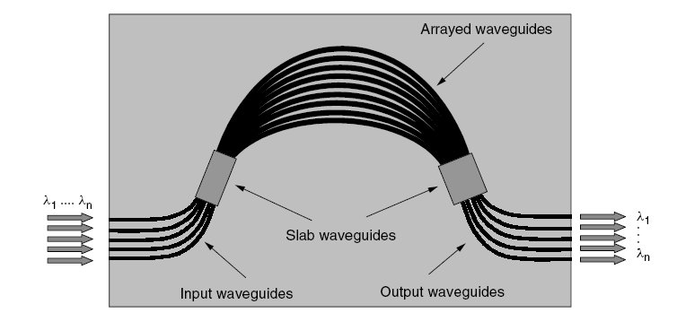
Circuits Photoniques intégrés: Besoins en termes de miniaturisation et de performance
Thème III
Soole, et. al., Electron. Lett., 1995.
Problèmes d’assemblage des différents composants
Plusieurs étapes de croissance
Nécessite beaucoup d’espace
Intégration monolithique
Intégration planaire de plusieurs composants optoélectroniques dans la même surface
Création de plusieurs Gaps dans la même surface
Interdiffusion spatialement sélective
Miniaturisation & augmentation de performance

Slide 29
Techniques d’interdiffusion sélective
Thème III
Encapsulation diélectrique & recuit thermique
Recuit local avec les lasers UV
Implantation ionique & recuit thermique
Largement utilisée dans l’industrie microélectronique
Contrôle de la concentration des défauts
- Dose, Masse de l’ion implanté et température d’implantation
Contrôle de la profondeur de pénétration des ions
- Energie d’implantation
Sélectivité spatiale avec des masques appropriés

Slide 30
Interdiffusion induite par implantation ionique
Thème III
Cap layer
GaAs
Substrat GaAs (SI)
Implantation de protons
Création de defauts ponctuels
Recuit thermique
Diffusion des défauts
Activation de l’interdiffusion In/Ga

Slide 31
Sélectivité spatiale de l’interdiffusion
Thème III
Implantation ionique suivie d’un recuit thermique
Masque d’implantation
BQs non interdiffusées
BQs interdiffusées

Slide 32
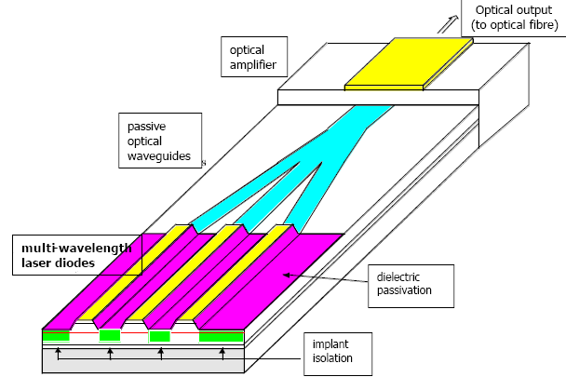
Lasers multi-longueurs d’ondes en une étape de croissance
Thème III
Dose A
Dose B>dose A
Oxyde d’isolation
Couche active qeqs plans de BQs
λ₀
λ₁ <λ₀
λ₂ < λ₁<λ₀

Slide 33
Structure étudiée
Thème III
GaAs(50 nm)
InAs QDs (2,4 ML)
Buffer GaAs (500 nm)
Substrat GaAs
(001)
Densité : 3. 10¹⁰ cm⁻²
LMH ~ 30 meV
Présence de deux états excités

Slide 34
Optimisation de la température de recuit d’activation
Thème III
Ta=750°C
(30s)
Ta=700°C
(30s)
Intensité de PL (u. arb.)
Ta=675°C
(30s)
Ta=650°C
(30s)
référence
1,0
1,2
1,4
1,6
Energie (eV)
L’énergie d’émission & ΔE restent constantes Pas d’interdiffusion
675°C est la plus haute température qui n’induit pas une interdiffusion

Slide 35
Conditions d’ Implantation
Thème III
Energie =18 keV
Température ambiante
Angle d’incidence = 7° % (001)
Caractéristiques des structures réalisées
 | Référence | R675 | E1 | E2 | E3 | E4 | E5
Dose (protons /cm²) à 18Kev | Non implantée | Non implantée | 5.10¹⁰ | 5.10¹¹ | 5.10¹² | 5.10¹³ | 10¹⁴
RTA (°C) (30s) | Élaborée à 500 | 675 | 675 | 675 | 675 | 675 | 675

Slide 36
Thème III
Propriétés de PL en fonctions de la dose d’implantation
T=10K
10
14
cm
-2
Elargissement inhomogène des spectres pour les faibles doses
Déplacement vers le bleu avec l’augmentation de la dose de protons implantés
Saturation du shift pour une dose de 5. 10¹³ portons/cm²
5.10
13
cm
-2
5.10
12
cm
-2
PL intensité de PL norm. (u. arb.)
5.10
11
cm
-2
5.10
10
cm
-2
R675
Référence
0,9
1,0
1,1
1,2
1,3
1,4
1,5
Energie (eV)

Slide 37
Thème III
Elargissement des spectres de PL pour les fables doses
Récupération de la distribution de taille initiale pour des doses de protons plus fortes que 5. 10¹¹ portons/cm²
Déplacement contrôlable vers le bleu de 131 meV
Limite de l’ajustement de l’énergie d’émission à 5. 10¹³ portons/cm²
Ilahi et al Nanotechnology (2006)

Slide 38
Elargissement inhomogène des spectres de PL
Thème III
T=10K
Les spectres asymetriques peuvent être ajuster par deux gaussiennes G1 and G2
G1 : BQs non interdiffusées
G2 : BQs interdiffusées
10
14
cm
-2
13
-2
5.10
cm
12
-2
5.10
cm
Intensité de PL Norm. (u. arb)
11
-2
5.10
cm
G1
G2
10
-2
5.10
cm
R675
Validation par EPL
Zaâboub et al Nanotechnology (2008)
Réference
1,0
1,2
1,4
Energie(eV)

Slide 39
Intensité intégrée en fonction de la dose de protons
Thème III
L’intensité intégrée de PL garde plus que 40% de sa valeur initiale après implantation à 5.10¹³ protons/cm²
Préservation du caractère de confinement 3D après la saturation du shift

Slide 40
Thème III
5x10¹³cm⁻²
5x10¹⁰cm⁻²
120 nm

Slide 41
Conclusion III
Thème III
L’ajustement sélectif des énergie d’émission par implantation de protons suivie d’un RTR
Une limite d’ajustement du gap de 131 meV pour une dose d’implantation de 5×10¹³ protons.cm⁻²
Préservation du caractère 3D de confinement des porteurs au delà de la saturation du gap.
Conservation de plus que 40% de l’intensité intégrée de PL de la structure de référence.

Slide 42
Modélisation de la caractéristique capacité-tension C(V)
Capacité du matériau massif
Capacité des boîtes quantiques

Slide 43
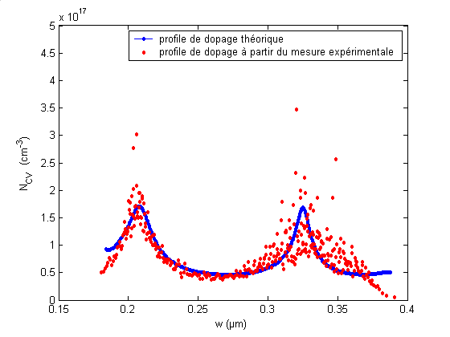
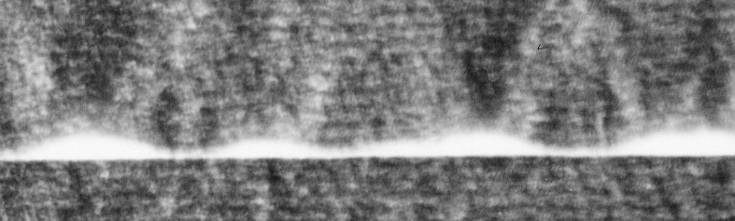
Modélisation du profile de dopage n(W)
N_{CV}=F₁(C_{bulk}) + F₂(C_{do}t)
20 nm
largeur à mi-hauteur
hauteur des boîtes

Slide 44
Modélisation de l’effet de couplage latérale des BQs
Présence de quatre raies d’émission indépendamment de la puissance d’excitation
Gauche
Droite
|g,g>
|d,d>
Couplage vertical
Bayer et al , science, 2001
Zunger et al, Physica E (2004)
Ortner et al, Physica E (2004)
|g,d>
|d,g>
Couplage latéral
Baira et al , JAP, 2008
Image AFM: 0.5x0.5μm

Slide 45
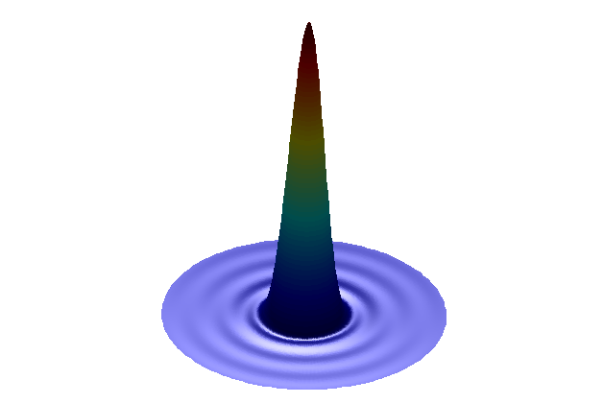
Modélisation de l’effet de couplage latérale des BQs
Résolution de l'équation de Schrödinger pour une BQ isolée
z
r
DP pour l’état fondamental
DP pour le 1er état excité
Densité de probabilité (z=0)

Slide 46
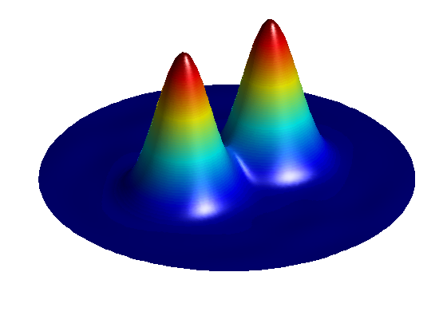
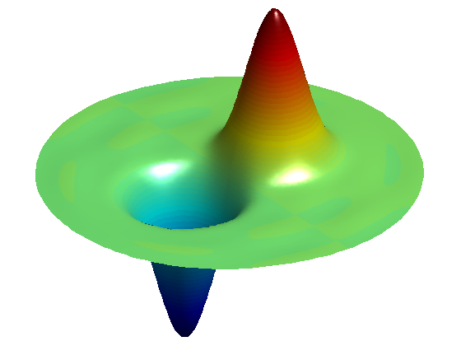
Modélisation de l’effet de couplage latérale des BQs
Méthode LCAO-MO: les fonctions propres pour une molécule vont être assez proche de combinaisons linaires de fonctions propres atomiques
construction de molécules sur la base
de la connaissance des atomes
Combinaison
liante
Combinaison
antiliante

Slide 47
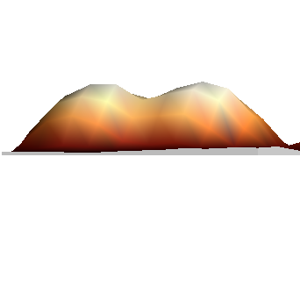
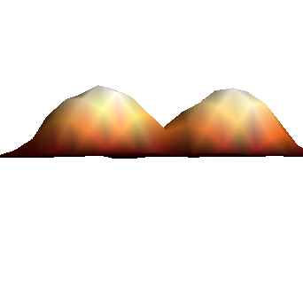
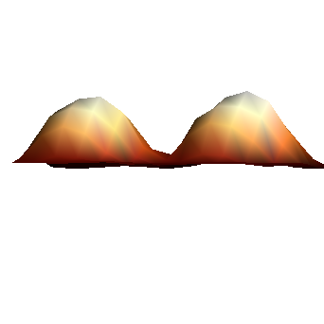
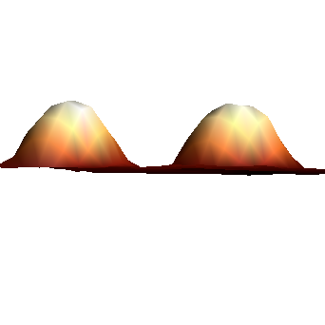
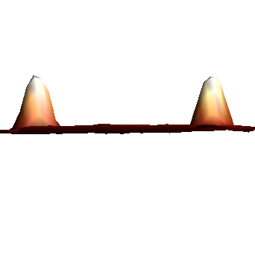
Modélisation de l’effet de couplage latérale des BQs
d ≤ diamètre
d=0
d >diamètre
d >>diamètre
Distance inter-BQ : variable

Slide 48
Modélisation de l’effet de couplage latérale des BQs
Molécule de BQs symétrique
Molécule de BQs asymétrique
Au maximum 2 transitions optiques possibles
Possibilité d’avoir 4 transitions optiques

Slide 49
Modélisation du spectre de PL
Variation de l’énergie en fonction de h
Spectre de luminescence à basse temperature d’un ensemble de BQ
Distribution de hauteur des BQs
Relation de la Distribution de hauteur des BQs et de la distribution de energie d’émission des BQs
P(E)=D(h) |dh/dE|

Slide 50
Modélisation du spectre de PL
Modèle de spectre de luminescence d’un ensemble de BQs
Estimation de la hauteur des BQs et de l’homogénité de taille.

Slide 51
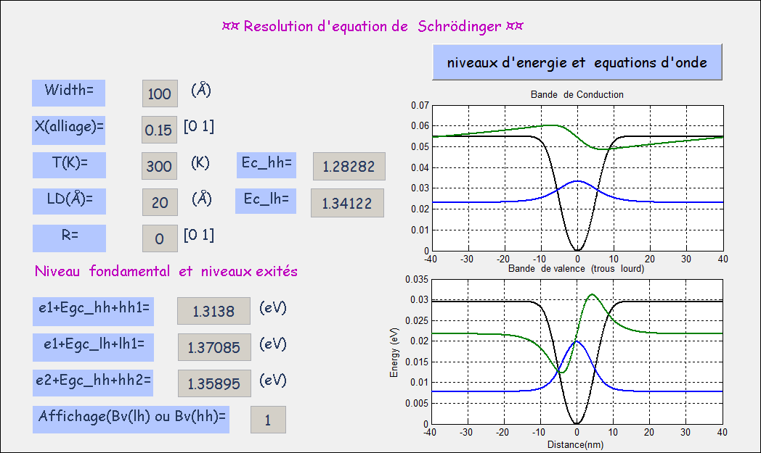
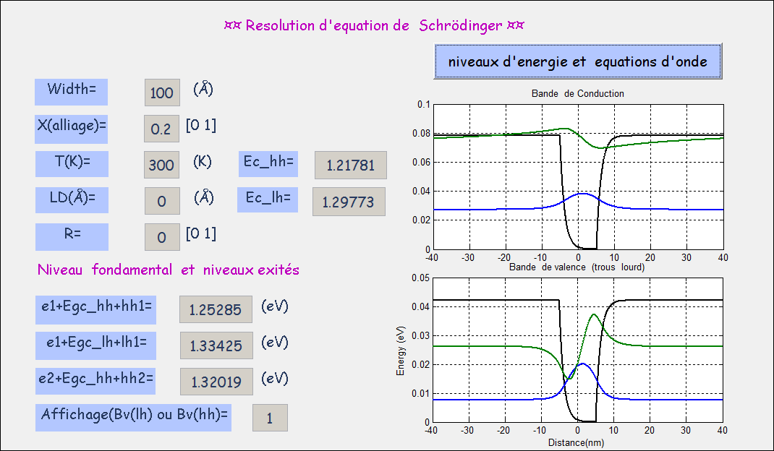
Modélisation de l’effet d’interdiffusion
Résolution de l'équation de Schrödinger
Résolution de l'équation de diffusion (la deuxième loi de fick)
résolution d’équation de Schrödinger en tenant compte d’effet d’interdiffusion
résolution d’équation de Schrödinger en tenant compte l’effet de la ségrégation

Slide 52
Conclusion Générale
Les Nanostructures semiconductrices et systèmes quantiques complexes: synthèse, analyse et modélisation
compétences en synthèse et analyse
Besoin en compétences informatique pour modéliser des phénomènes physiques complexes
Formation pour les jeunes chercheurs
Les Nanostructures semiconductrices sont très prometteurs dans plusieurs domaines d’applications

Slide 53
Publications relatives à ces thèmes
B. Ilahi, L. Sfaxi, E. Tranvouez, G. Bremond, M. Baira, C. Bru-Chevalier and H. Maaref, Phys. Lett. A (2006)
N. Chauvin, M. Baira, C. Bru-Chevallier, B. Ilahi, L. Sfaxi and H. Maaref Phys. Stat. Sol. (c) (2006)
Z. Zaâboub, B. Ilahi, L. Sfaxi, H. Maaref, Mat. Sc. and Eng. C (2008)
B. Ilahi, L. Sfaxi, H. Maaref, Journal of Luminescence (2007)
B. Ilahi, L. Sfaxi, G. Bremond and H. Maaref Mat. Sci. and Eng. (c) (2006)
B. Ilahi, L. Sfaxi, G. Bremond, M. Hjiri and H. Maaref Phys. Stat. Sol. (c) (2005)
B. Ilahi, Z. Zaaboub, B. Salem, V. Aimez, L. Sfaxi, H. Maaref and D. Morris Mat. Sc. in Semicond. Processing (2009)
Z. Zaâboub, B. Ilahi, L. Sfaxi, H. Maaref, B. Salem, V. Aimez, and D. Morris Nanotechnology (2008)
Z. Zaâboub, B. Ilahi, L. Sfaxi, H. Maaref, B. Salem, V. Aimez, and D. Morris Phys. Lett. A (2008)
B. Ilahi, B. Salem, V. Aimez, L. Sfaxi, H. Maaref and D. Morris Nanotechnology (2006)
M. Baira, R. Ajjel , H. Maaref , B. Salem , G. Bremond, M. Gendry , O. Marty Mat. Sc. and Eng. C (2006)
M. Baira, L. Sfaxi,L. Bouzaïene, N. Chauvin, C. Bru-Chevalier and H. Maaref J. Appl. Phys. (2008)

Slide 54
Laboratoire MicroOptoélectronique et Nanostructures (LMON)
H. Maaref
F. Hassen
L. Sfaxi
B. Ilahi
L. Bouzeienne
M. Gassoumi
Z. Zaaboub
Institut des nanotechnologies de Lyon, France
C. Bru-Chevalier
M. Gendry
O. Marty
G. Bremond
N. Chauvin
Université de Sherbrooke, Québec, Canada
D. Morisse
B. Salem

Slide 55
Merci pour votre attention

